Slide 1
Regeringens sysselsättningspolitik
Lars Calmfors
SNS Arbetsmarknadsdag
19 maj 2015

Slide 2
Tre punkter
Regeringens mål
Regeringens analys
Regeringens åtgärder

Slide 3
Regeringens mål
Övergripande mål: Varaktigt minska arbetslösheten och öka sysselsättningen
Operationalisering av målet: EUs lägsta arbetslöshet 2020
- genom att antalet personer som arbetar ökar
- genom att antalet arbetade timmar ökar

Slide 4
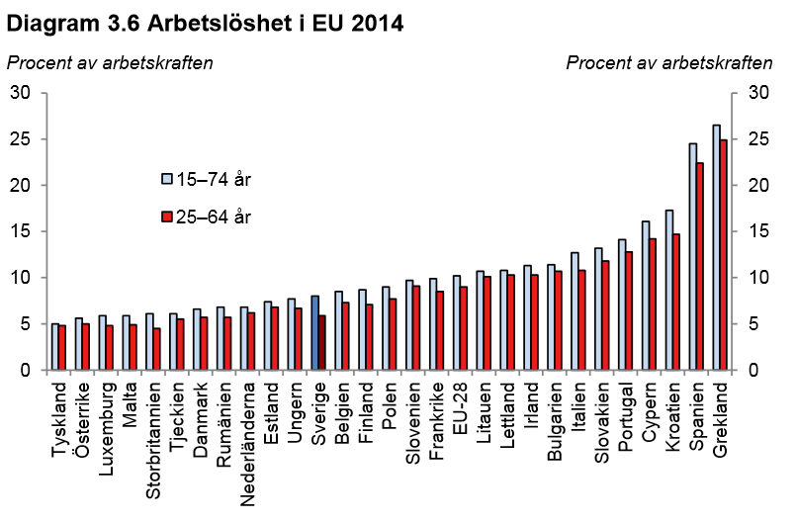

Slide 5
Varför målformulering relativt andra länder?
Ett sätt att ”konjunkturrensa” målet?
- allmän konjunkturförbättring i Europa hjälper inte
- men målet kan fortfarande uppnås tillfälligt genom långsiktigt ohållbar
finanspolitik
Varför ska vi minska våra ambitioner om arbetslösheten stiger inom EU?
- liknande strukturella trender: digitalisering/automatisering
- men vi har större flykting- och anhöriginvandring
Bättre med siffersatt mål för strukturell arbetslöshet
- operationalisera som genomsnitt över ett antal år
Risk för alltför stort fokus på arbetslösheten
- förtidspensioneringar
- ineffektiv utbildning

Slide 6
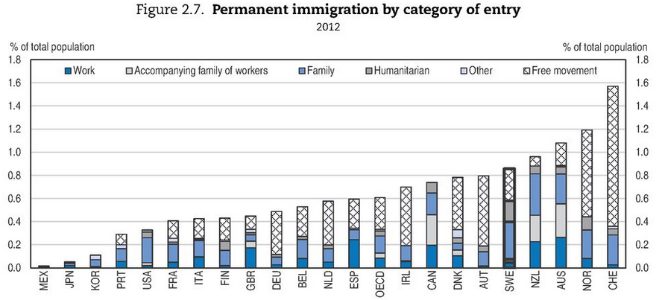

Slide 7
Nationalekonomins tankeram
Strukturell eller varaktig arbetslöshet (genomsnittet över konjunkturcykeln) bestäms av arbetsmarknadens funktionssätt
Variationer runt den strukturella arbetslös-heten när efterfrågan varierar över konjunk-turcykeln
Långvarig konjunkturarbetslöshet påverkar strukturell arbetslöshet

Slide 8
Regeringens tankeram: ett analytiskt sammelsurium
Näringspolitik som ska främja entreprenör-skap, innovationer och teknologisk utveckling
Öka exporten
Infrastrukturinvesteringar
Långsiktig och grön energipolitik
Kunskapsreformer
Reformer av arbetsmarknadspolitiken

Slide 9
Inget samband mellan långsiktig tillväxt och arbetslöshet
Lägre arbetslöshet
Högre arbetslöshet
Mer lönsamt investera i anställningar ju högre den framtida produktionen blir
Snabbare teknologisk utveckling innebär snabbare strukturomvandling och därmed mer obalans- och matchningsproblem

Slide 10
Regeringens arbetsmarknadsreformer
Borttagen ungdomsrabatt på sociala avgifter
Kunskapslyft med satsningar på komvux, yrkesvux och folkhögskolan
Utbildningskontrakt för unga arbetslösa för att fullfölja gymnasieutbildning
Mer tidigt stöd till svaga elever i lågstadiet
Traineejobb för unga i sektorer med arbetskraftsbrist
90-dagarsgaranti för ungdomar
Utbyggd högskoleutbildning
Gradvis ersättning av jobb- och utvecklingsgarantins sysselsättningsfas med extratjänster i välfärden
Höjt tak och höjt grundbelopp i arbetslöshetsersättningen

Slide 11
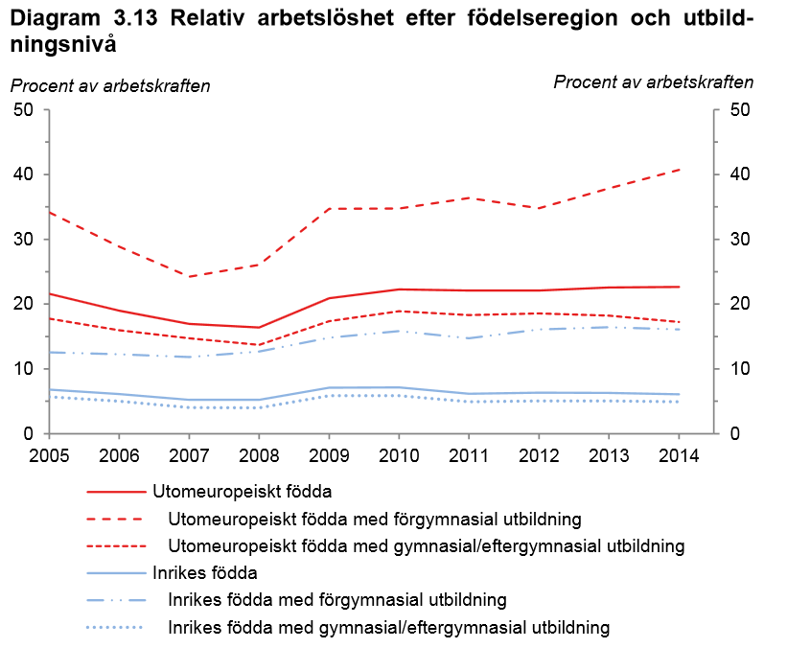

Slide 12
Högre grundbelopp och högre tak i a-kassan
Klart från forskningen att förändringarna ökar arbetslösheten
Arbetslöshetsersättningen bör sjunka över tiden för en arbetslös
- tidigare 80-70-65 procent: tas bort nu
- nu högre tak första 100 dagarna
Konstig incitamentsstruktur med avtalsenlig lön i extratjänsterna i välfärden

Slide 13
Sammanfattning
Svårt bedöma de samlade effekterna av regeringens arbetsmarknadsreformer
Men klart att de knappast kan sänka den varaktiga arbetslösheten mer påtagligt
Olyckligt att regeringen inte redovisar beräkningar av effekterna av sina reformer
Målkonflikt mellan arbetslöshet och inkomstfördelning
Viktigt att målkonflikten redovisas

Slide 14
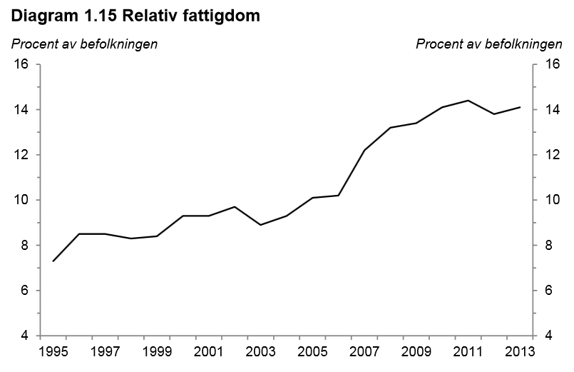

Slide 15
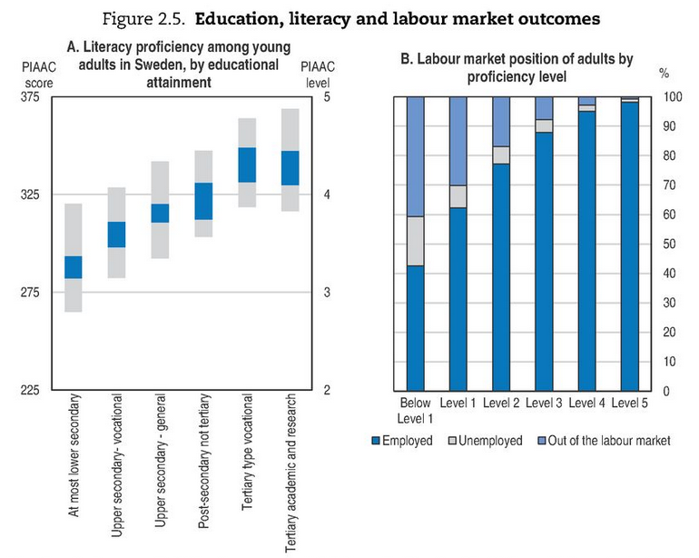

Slide 16
